Slide 1
Spring Boot
스프링부트 Controller 역할과 이해 이번 강의에서는 스프링부트 Controller 역할과 개념 그리고 실습에 대해서 학습합니다. 스프링부트에서 컨트롤러의 이해는 처음 사용자가 가장 먼저 이해해야하는 부분입니다. 진입점의 역할을 하는 컨트롤러의 역할과 개념에 대해서 학습하고 실습을 통해서도 정리해봅니다. → start.spring.io 사이트를 통해서 프로젝트를 생성한 직전 강좌의 firstdemo 프로젝트로 진행. → 직전 강좌들 학습 필수.

Slide 2
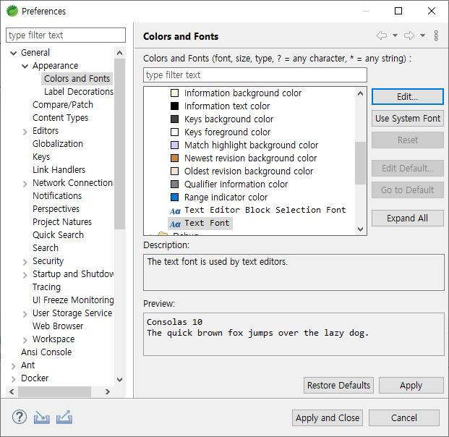
STS 개발 툴에서 글자 폰트 및 사이즈 조정

Slide 3
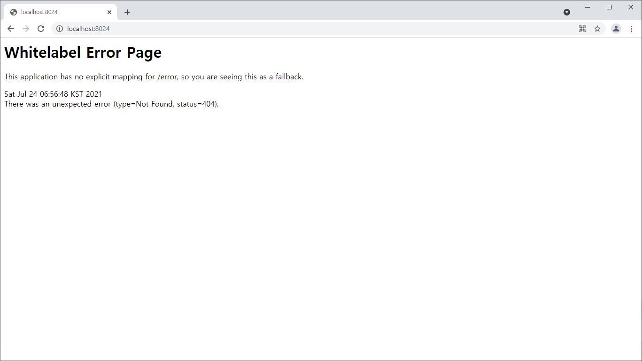
http://localhost:8024 로 접속하면 왜 에러가 날까?
진입점이 없어서 에러 발생.
따라서 진입점을 만들어주면 에러가 나지 않는다.
진입점은 index.html 파일과 같이 직접 인덱스 파일을 만들어주는 것도 가능하고, 컨트롤러를 통해서 진입점을 찾아들어갈 수 있도록 만드는 것도 가능.
src/main/resources > index.html 파일을 만들어보자.
그런 후 브라우저로 실행.
static
templates
index.html

Slide 4
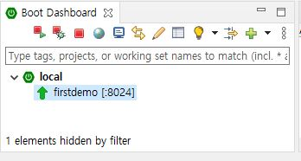
스프링부트 서버 restart

Slide 5
http://localhost:8024 로 접속하면 왜 에러가 날까?
여전히 루트로 접속하면 에러가 발생한다.
뭔가 스프링부트가 진입점을 찾지 못한다는 느낌이 든다.
그렇다.
스프링부트는 기본적으로 static 폴더안에서 index.html 이 있는지 없는지를 찾기 때문에 index.html 파일을 static 폴더안으로 옮긴 후 다시 실행해보자.
이때 서버 restart도 다시 해줘야 한다는 것을 명심.

Slide 6
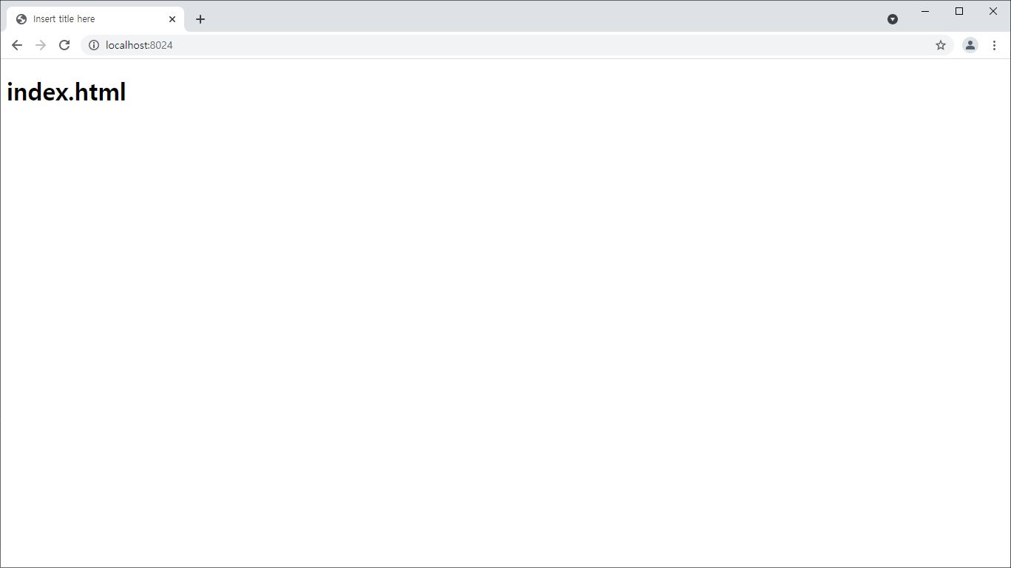
http://localhost:8024 로 접속하면 왜 에러가 날까?
루트로 접속이 잘 된다.
/index.html 파일명을 명시하지 않아도 잘 접속이 된다.
물론 명시해도 잘 된다.
이걸 통해서 스프링부트에 web 의존성을 프로젝트 생성시 추가하고 localhost:8024로 접속하면 스프링부트 프레임워크가 루트 폴더로써 resources 폴더에 있는 static 폴더를 찾아가고 그 안에서 index.html 파일을 찾아서 읽는다라는 것을 알 수 있다.
src/main/resources/static

Slide 7
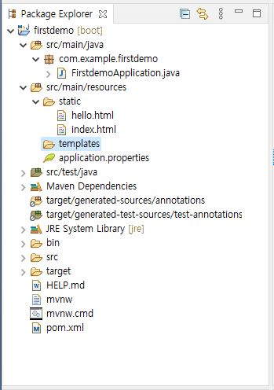
index.html 파일을 static 폴더가 아닌 templates 폴더에서 하고 싶다면?
Static 폴더에 만든 index.html 파일을 삭제하고,
Telplates 폴더에다가 index.html 파일을 만들어 놓는다.
그런 후 브라우저에서 루트로 접속해본다.

Slide 8
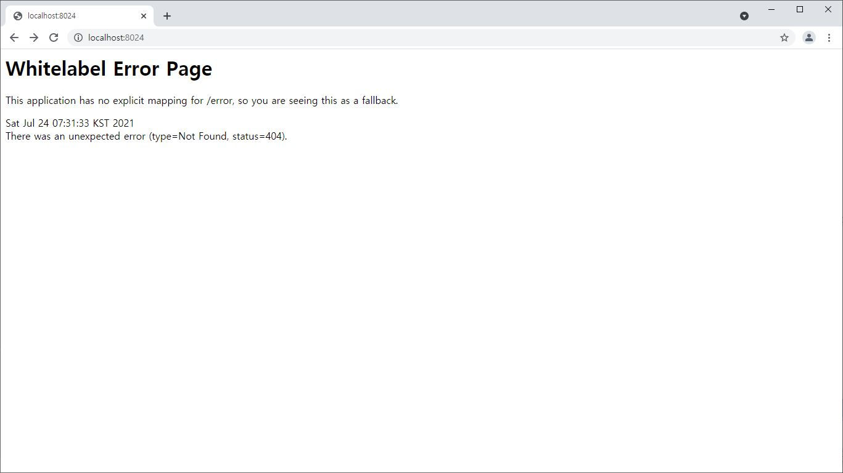
index.html 파일을 static 폴더가 아닌 templates 폴더에서 하고 싶다면?
접속이 안됨을 알 수 있다.
/templates/index.html 로 접속해도 에러가 발생한다.
왜 그럴까???
기본적으로 스프링부트는 접속시 찾아가는 정적 자원의 위치를 가지고 있다. 그게 static 폴더이다.
Templates 폴더에 들어있는 html 파일을 찾아갈 수 있도록 해줄려면 Thymeleaf 의존성을 추가해주면 된다. 아울러 템플릿 엔진 의존성 추가를 하지 않고도 하는 방법은 있으나 Thymeleaf 템플릿 엔진을 추후 쓴다면 좋은 방법이다.

Slide 9
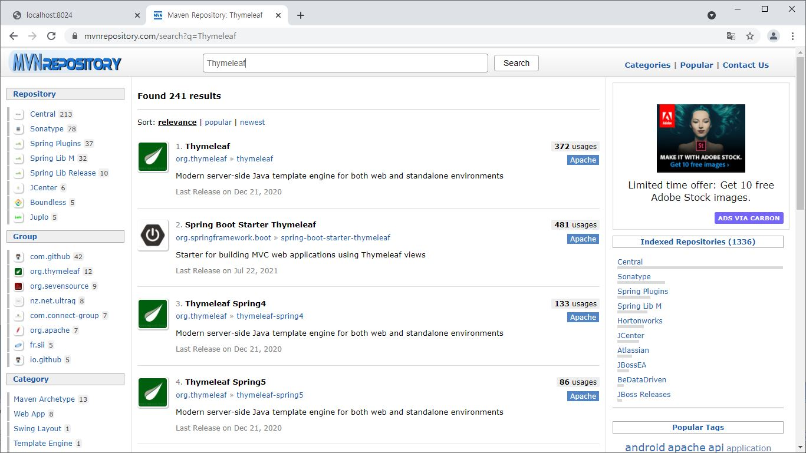
Thymeleaf 의존성 추가

Slide 10
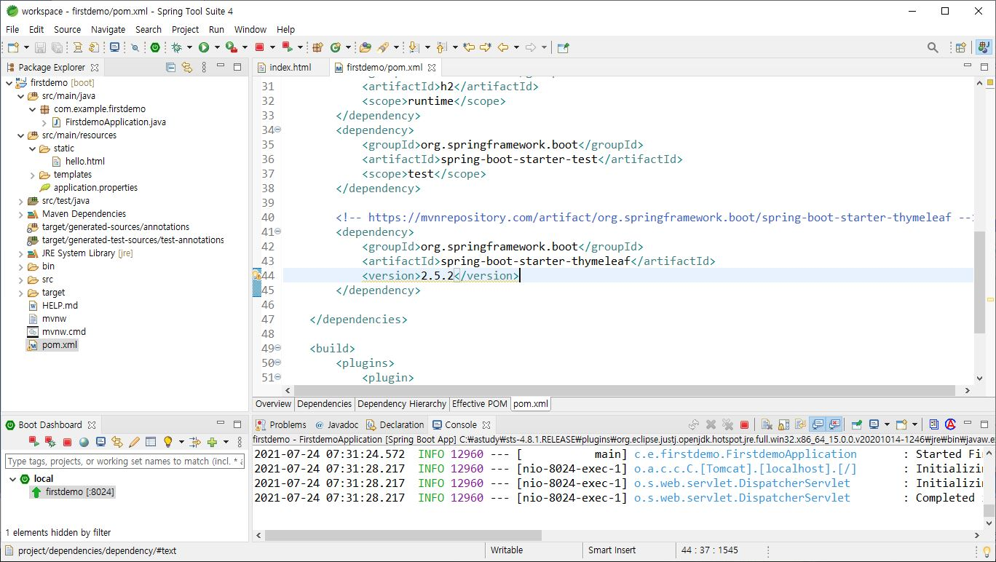
Thymeleaf 의존성 추가
기본적으로 버전을 같이 포함하고 있는데 스프링부트 프레임워크에서는 <parent> 정보를 통해서 버전을 관리하고 있으므로 버전 정보는 제외한다.
서버를 restart 시키고 브라우저에서 접속해본다.

Slide 11
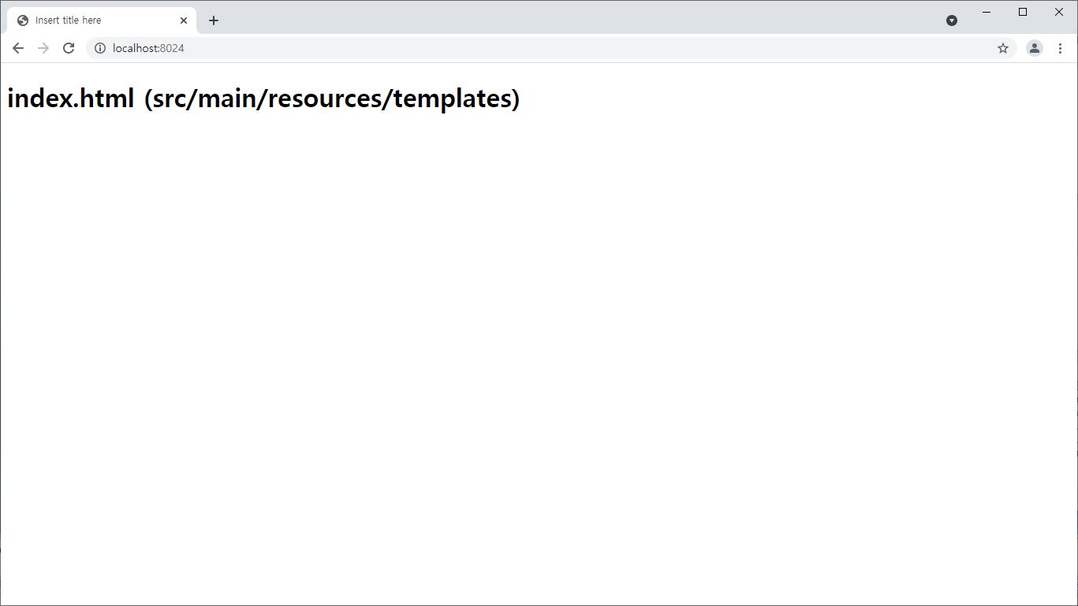
Thymeleaf 의존성 추가
잘 접속이 되는 것을 확인할 수 있다.

Slide 13
Thymeleaf 의존성 추가
templates/ 폴더안에 aaa.html 파일을 만들어 놓고,
Localhost:8024/home.html 페이지로 접속해보자.
어떻게 될까???

Slide 14
Thymeleaf 의존성 추가 후 주요 속성 알아보기
src > main > reousrces > [static] 폴더에는 정적 리소스들을..
src > main > reousrces > [templates] 폴더에는 템플릿 파일들을..
Thymeleaf 확장자는 .html을 쓰고 templates 폴더에는 관련된 파일만 동작한다.
# 친구는 templates 폴더가 루트 폴더로 인식되는데 난 안되요???
# thymeleaf 경로 설정
spring.thymeleaf.prefix=classpath:/templates/thymeleaf/
spring.thymeleaf.suffix=.html
# thymeleaf 템플릿에 대한 캐시를 남기지 않음. cache=false 설정하고 개발하다가 운영시는 true로 변경.
spring.thymeleaf.cache=false
# 템플릿 위치 존재 확인 - templates 디렉토리에 파일이 있는지 없는지 체크, 없으면 에러를 발생.
spring.thymeleaf.check-template-location=true

Slide 15
Thymeleaf 의존성 추가 후 주요 속성 알아보기
Thymeleaf 를 사용하다가 만약 meta, link 태그 등의 닫기 태그가 없어 파싱 관련 예외 오류가 발생하는 경우가 생긴다면?
보통의 경우 html 작성시 저런 태그는 닫아주지 않아도 된다.
그런데 Thymeleaf 예전 버전의 프로젝트나 기타의 이유로 Thymeleaf의 엄격한 체크로 이런 현상이 나타나면
application.properties 파일에서 아래와 같이 해보고 테스트를 해본다.
spring.thymeleaf.mode=LEGACYHTML5 spring.thymeleaf.mode=html
2. nekohtml 의존성 추가
net.sourceforge.nekohtml:nekohtml

Slide 16
MVC 패턴
Model, View, Controller의 약자로 소프트웨어 디자인 패턴중 하나 기존의 전통적인 방식인 모델1 방식과 최근의 모델2 방식이 있으나 최근의 대부분 프로젝트는 모델2로 웹 개발이 진행되므로 MVC 라고 하면 모델2 방식으로 이해하면 됨. → UI와 비즈니스 로직 부분을 분리할 수 있어서 협업시 유연하고 업무 분장 및 개발 분리를 편하게 처리할 수 있음. → 각각의 업무 로직을 분리할 수 있으므로 추후 업데이트나 유지보수 등에서도 편리. → 뷰 페이지단과 데이터 처리 부분이 분리됨으로써 재사용이 용이.

Slide 17
MVC 패턴
Model → ???
View → UI 즉, 사용자 인터페이스로써 사용자가 접속해서 실제적으로 보고 이용하는 웹페이지 화면단.
Controller → 뷰페이지와 모델을 이어주는 중간 다리 역할. → 사용자의 요청이 들어오면 그에 맞는 적절한 뷰페이지를 연결하여 결과를 리턴. → 단순 요청 뿐만 아니라 데이터 전달 및 비즈니스 로직을 호출하여 그 결괏값을 전달하는 역할.

Slide 18
정적 vs 동적
보통의 HTML 파일은 정적 파일이며, Template Engine 파일은 동적 파일이다. 동적이라는 것은 말 그대로 변화무쌍하게 컨텐츠의 내용이 바뀔 수 있다라는 뜻이다. 이러기 위해서는 내부에서 이러한 컨텐츠의 변화되는 부분을 반영할 수 있도록 해줘야 하는데 이때 템플릿 엔진의 문법이 사용된다. → Thymeleaf, Mustache, JSP 등은 뷰페이지 단을 표현하는 언어(?)라고 생각하면 된다. → 각각의 템플릿 엔진별 고유 문법을 배우고 익히는 과정이 필요. → 특히 웹 개발의 특성상 템플릿 문법을 배우는 것 이외에도 레이아웃을 구성하는 문법과 사용법을 배우는게 중요하다.
<span th:text=“${ username }”></span>

Slide 19
파라미터 값
th:text 태그안의 값을 셋팅한다는 것인데 태그안에 값은 왜 넣어두죠? <h1 th:text=“${username}”>게스트</h1>
요청시 파라미터 값을 넘겨서 데이터를 전달하는건 어떻게 받나요? 앞서 시간에는 model에 [ name : value ] 값을 넣어서 직접 데이터를 전달했지만 이번 시간에는 사용자의 요청시 여러 파라미터 값을 같이 넘겼을 때 전달 받는 방법에 대해서 학습한다.
→ Spring Boot 를 사용해 단일 Parameter 값을 전달 받는 방법 → 여러 개의 Parameter 값을 전달 받는 방법

Slide 20
Get vs Post
Get 방식과 Post 방식의 차이와 스프링부트에서 각 방식의 처리 기본적으로 사용자가 서버에 어떤 요청을 넣을 때는 크게 Get 방식과 Post 방식이 있다. 그 외 다른 요청 방식들도 있다. 웹 개발이 처음이든 아니든 이러한 개념에 대해서는 당연히 잘 알고 있어야하며 무엇보다 스프링부트 프레임워크에서는 이러한 방식들의 요청에 대해서 어떻게 처리하는지를 알고 있어야 하겠다. → 기본개념 Get과 Post는 HTTP 프로토콜을 통해서 서버에 어떤 값을 전달할 때 사용하는 방식의 종류. 쉽게 말해서 어떻게 전달하느냐의 차이다. → 구분은? URL에 파라미터 값으로 데이터를 전달하면 Get 방식이고, Post 방식은 URL에 파라미터 정보가 보이지 않는다. 그 이유는 데이터가 Request Body에 포함되서 전달되기 때문에 파라미터가 노출되지 않는다.

Slide 21
Get vs Post
Get 방식과 Post 방식의 특징과 장단점 각 방식은 장단점이 있는데 기본적인 특징과 장단점에 대해서는 잘 기억하자. 기본적으로 Get 방식은 ‘조회’ 이용시 많이 사용되고, Post 방식은 ‘입력(생성)’, ‘수정’, ‘삭제’시 많이 사용된다. - 검색의 결과 주소나 링크로써 사용되어지는 경우라면 Get 방식이 많다라고 생각하면 됨. URL에 파라미터 정보가 노출되고 당연히 전달되는 데이터 값들도 노출되기 때문에 보안적인 측면에서는 높지 않다. - Post 방식은 값을 숨겨서 전달할 수 있음. SSL 사용시 높은 보안 수준을 적용할 수 있음. URL에는 정보를 담을 수 있는 한계가 있다. 그런 경우 Post 방식을 사용하면 된다. Get 방식은 캐시가 남아있고, 브라우저의 히스토리에 파라미터 정보가 저장되어서 좋지 않을 수 있다. - Post 방식의 경우 캐시가 남아있지 않고, 히스토리에 정보가 남지 않음. - 그러나 캐시 덕분에 속도적인 측면에서는 Post 방식보다 좋음. Post 방식은 바이너리 데이터도 전달이 가능하기 때문에 파일 업로드 등을 처리하기 위해서 Post 방식 사용.

Slide 22
Get vs Post
정리 기본적으로 ‘조회’ 등을 처리할 때는 Get 방식을 많이 사용하고, ‘입력’, ‘생성’, ‘수정’, ‘삭제’ 등은 Post 방식으로 많이 사용한다고 생각하면 된다. 절대적인 것은 아니나 보통 이렇게 많이 쓴다라고 생각하면 된다.
스프링부트 프레임워크에서의 처리 방식
→ @GetMapping(“/user”) 우리가 앞서 공부해왔던 방식이며, 스프링부트에서는 Get 방식의 요청에 대해서 @GetMapping()으로 처리한다. → 그럼 Post 방식의 요청 처리는??? 생각해보자~ ☺

